Slide 1

Giới thiệu Cộng đồng OpenCPS

Slide 2
Làm thế nào triển khai dịch vụ công trực tuyến ?
Có quá nhiều công nghệ được giới thiệu, công nghệ nào phù hợp ?
Kinh phí bao nhiêu là đủ cho một dịch vụ công trực tuyến ?
Tham khảo mô hình ở đâu ? Đơn vị nào đã thành công ?
Phương pháp chọn nhà thầu để làm đảm bảo dịch vụ cho vận hành ?
Mô hình nào cho triển khai dịch vụ công trực tuyến ?

Slide 3
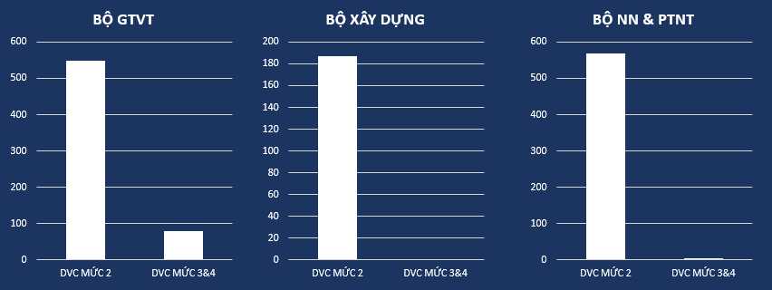
Một vài số liệu thống kê
Nguồn số liệu : CSDL Quốc gia về TTHC và Cổng thông tin các Bộ

Slide 4
NGHỊ QUYẾT 36A/NQ-CP CỦA CHÍNH PHỦ
VỀ CHÍNH PHỦ ĐIỆN TỬ
Đến năm 2016 các Bộ, Ngành ở Trung ương
cung cấp 100% DVC trực tuyến ở mức độ 3
Tích cực triển khai DVC trực tuyến mức độ 4
Tích hợp DVC của các Bộ, Ngành, Địa phương lên Cổng Dịch vụ công Quốc gia

Slide 5

Chưa có mô hình triển khai dịch vụ công trực tuyến thống nhất

Slide 6

Chưa có tiêu chuẩn dữ liệu và quy định trao đổi dữ liệu

Slide 7

Không có thiết kế mô hình chung
Khó khăn khi tích hợp hệ thống
Chi phí trùng lặp với những thành phần dùng chung
Không tích hợp được dữ liệu
Phụ thuộc nhà thầu
Không tái sử dụng được mã nguồn

Slide 8
là gì ?
OpenCPS là phần mềm dịch vụ công trực tuyến được thiết kế tổng quát đáp ứng nghiệp vụ của các thủ tục hành chính theo quy định của Nhà nước Việt Nam.
OpenCPS sẵn sàng cho việc xây dựng dịch vụ công trực tuyến ở mức độ cao nhất (mức độ 4) mà không cần phải lập trình bổ sung ngoài phần xử lý nghiệp vụ cho từng chuyên ngành.
OpenCPS được phát hành theo giấy phép nguồn mở AGPL, không có chi phí bản quyền và có cộng đồng hỗ trợ kỹ thuật đông đảo, đủ năng lực triển khai và bảo trì.

Slide 9
Mô hình dịch vụ công trực tryến thống nhất ở tất cả các cấp
Thiết kế chuẩn cho DVC
5
4
3
2
1
Đưa ra tiêu chuẩn dữ liệu
Đưa ra tiêu chuẩn trao đổi dữ liệu
Tuân thủ mô hình phát triển phần mềm mã nguồn mở với chuẩn mực quốc tế

Slide 10
PHÁT TRIỂN
OpenCPS
theo đúng mô hình
PHÁT TRIỂN PHẦN MỀM NGUỒN MỞ
trên thế giới
Mở từ ý tưởng, mở từ dòng phân tích thiết kế đầu tiên, mở từ dòng mã nguồn đầu tiên, và liên tục cập nhật.
Giấy phép
AGPL v3
Các Công ty sử dụng OpenCPS được tiếp cận và đồng bộ tri thức, kinh nghiệm triển khai dịch vụ công sử dụng OpenCPS. Do đó, các Công ty có khả năng hỗ trợ, thay thế nhau cung cấp dịch vụ phát triển, triển khai, bảo hành các hệ thống DVC.

Slide 11
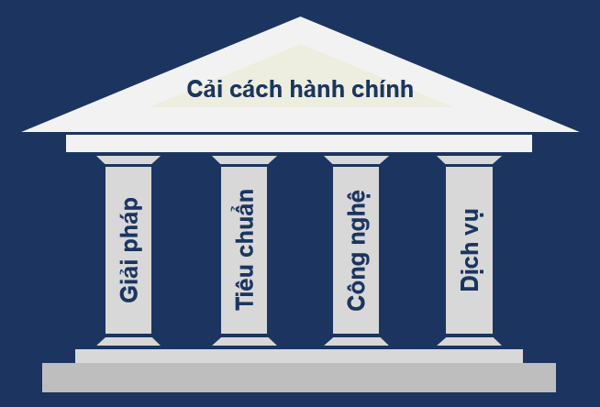
Thiết kế chuẩn cho dịch vụ công trực tuyến
Tổng quát hóa đầy đủ các trường hợp của các thủ tục hành chính trong sản phẩm OpenCPS:
Định nghĩa động các trường hợp về cấu trúc, thành phần bộ hồ sơ
Định nghĩa động đơn nhập và biểu mẫu hiển thị
Định nghĩa động Quy trình xử lý
Phân tách, xử lý theo hồ sơ gốc và hồ sơ con

Slide 12
KIẾN TRÚC NGHIỆP VỤ
PHẦN DÀNH CHO NGƯỜI LÀM
THỦ TỤC
FRONT OFFICE
PHẦN DÀNH CHO CÁN BỘ
BACK OFFICE
NGHIỆP VỤ CHUYÊN NGÀNH
DOMAIN

Slide 13
KIẾN TRÚC CÔNG NGHỆ
Admin UI
Portal UI
Back Office UI
Mobile UI
Plugin UI
FRONTEND
DOMAIN
API Services
Restfull API
DB Access
BACKEND

Slide 14









CÔNG NGHỆ HIỆN TẠI CỦA OPENCPS
FRONTEND
DOMAIN
BACKEND
INFRASTRUCTURE

Slide 15



Mô hình triển khai hệ thống dịch vụ công trực tuyến

Slide 16
QUY TRÌNH ĐĂNG KÝ TÀI KHOẢN
CÔNG DÂN
QUY TRÌNH ĐĂNG KÝ TÀI KHOẢN
DOANH NGHIÊP, TỔ CHỨC
QUẢN LÝ TÀI KHOẢN CHÍNH – PHỤ
CHO DOANH NGHIÊP, TỔ CHỨC
QUẢN LÝ TÀI KHOẢN VÀ
HỒ SƠ NGƯỜI DÙNG
TÍCH HỢP CHỮ KÝ SỐ
QUẢN LÝ
TÀI KHOẢN
VÀ
THÔNG TIN
NGƯỜI DÙNG
CÔNG DÂN - DOANH NGHIỆP - TỔ CHỨC - CÁN BỘ

Slide 17
QUẢN LÝ
DANH MỤC
DỮ LIỆU
DANH MỤC ĐỘNG ĐA CẤP
Định nghĩa danh mục mới vào hệ thống
(không lập trình thêm)
QUẢN LÝ PHIÊN BẢN
ĐA NGÔN NGỮ

Slide 18
QUẢN LÝ
VÀ CÔNG BỐ
THỦ TỤC
HÀNH CHÍNH
ĐỊNH NGHĨA ĐỘNG DỊCH VỤ CÔNG TRỰC TUYẾN MỨC ĐỘ 2
Định nghĩa động danh mục thủ tục hành chính, các thông tin mô tả thủ tục hành chính theo đúng quy định

Slide 19
ĐỊNH NGHĨA ĐỘNG CÁC THÀNH PHẦN HỒ SƠ
Tổng quát hóa đầy đủ các tình huống: hồ sơ có nhiều đơn, nhiều giấy tờ (bản quét), nhóm giấy tờ, hồ sơ cha/con, …
ĐỊNH NGHĨA ĐỘNG ĐƠN NHẬP VÀ BIỂU MẪU ĐƠN
ĐỊNH NGHĨA ĐỘNG
QUY TRÌNH THỤ LÝ HỒ SƠ
Định nghĩa động: đơn vị tiếp nhận và xử lý, các bước, thời gian, người/nhóm xử lý, …
ĐỊNH NGHĨA ĐỘNG KẾT QUẢ ĐẦU RA
DỊCH VỤ CÔNG
TRỰC TUYẾN
MỨC ĐỘ 3 & 4

Slide 20
TIẾP NHẬN, RÚT, BỔ SUNG, TRẢ KẾT QUẢ HỒ SƠ TRỰC TIẾP
HỒ SƠ XỬ LÝ TRÊN CÙNG QUY TRÌNH, CÙNG PHƯƠNG THỨC VỚI HỒ SƠ NỘP TRỰC TUYẾN
HỒ SƠ NỘP TRỰC TIẾP VÀ HỒ SƠ NỘP TRỰC TUYẾN ĐƯỢC QUẢN LÝ NHƯ NHAU VỚI CÙNG DẢI MÃ SỐ HỒ SƠ
MỘT CỬA
ĐIỆN TỬ
LIÊN THÔNG

Slide 21
THỐNG KÊ SỐ LƯỢNG DỊCH VỤ CÔNG VÀ TẦN SUẤT SỬ DỤNG DVC THEO TỪNG ĐƠN VỊ, LĨNH VỰC
THỐNG KÊ SỐ LƯỢNG HỒ SƠ VÀ TÌNH TRẠNG THỤ LÝ HỒ SƠ
THU THẬP Ý KIẾN PHẢN ÁNH CỦA NGƯỜI LÀM THỦ TỤC
PHÂN TÍCH, ĐÁNH GIÁ HIỆU QUẢ CỦA DỊCH VỤ CÔNG
KIỂM SOÁT
THỦ TỤC
HÀNH CHÍNH

Slide 22
GIÁM SÁT TÌNH TRẠNG NỘP, NHẬN HỒ SƠ VÀ CÁC GIAO DỊCH TRONG QUÁ TRÌNH THỤ LÝ HỒ SƠ
GIÁM SÁT TÌNH TRẠNG HOẠT ĐỘNG CỦA CÁC DỊCH VỤ ĐI KÈM DỊCH VỤ CÔNG
GIÁM SÁT TÌNH TRẠNG CỦA PHẦN MỀM DỊCH VỤ CÔNG VÀ HẠ TẦNG
GIÁM SÁT
HỆ THỐNG

Slide 23
XÁC THỰC
ĐIỆN TỬ
SỬ DỤNG CHỮ KÝ SỐ LÀM
TÀI KHOẢN ĐĂNG NHẬP
KÝ SỐ TRỰC TIẾP TRÊN
MÔI TRƯỜNG WEB
TÍCH HỢP CHỮ KÝ SỐ CÁN BỘ CỦA BAN CƠ YẾU CHÍNH PHỦ
TÍCH HỢP CHỮ KÝ SỐ DOANH NGHIỆP

Slide 24
HỖ TRỢ CÁC HÌNH THỨC THANH TOÁN: TRỰC TIẾP TIỀN MẶT, CHUYỂN KHOẢN NGÂN HÀNG, THANH TOÁN TRỰC TUYẾN
HỖ TRỢ THANH TOÁN CHO CÁC KHOẢN PHÍ/LỆ PHÍ CỦA MỘT HOẶC NHIỀU HỒ SƠ MỘT LÚC
QUẢN LÝ DÒNG TIỀN THEO TỪNG ĐƠN VỊ (TÀI KHOẢN)
THANH TOÁN
ĐIỆN TỬ
TÍCH HỢP CỔNG THANH TOÁN ĐIỆN TỬ QUỐC GIA KEYPAY

Slide 25
XUẤT HÓA ĐƠN ĐIỆN TỬ CHO TỪNG KHOẢN THU (PHÍ/LỆ PHÍ)
XUẤT HÓA ĐƠN ĐIỆN TỬ CHO NHIỀU KHOẢN THU TRÊN NHIỀU HỒ SƠ
QUẢN LÝ HÓA ĐƠN ĐIỆN TỬ
HÓA ĐƠN
ĐIỆN TỬ

Slide 26
CHO PHÉP TẢI LÊN (UPLOAD)
CÁC THÀNH PHẦN HỒ SƠ
CÓ DUNG LƯỢNG LỚN (>20MB)
QUÉT MÃ ĐỘC KHI TẢI LÊN
(TƯƠNG TỰ CƠ CHẾ QUÉT VIRUS TRONG EMAIL)
TRUYỀN
FILES LỚN
TÍCH HỢP ĐÁM MÂY RIÊNG

Slide 27
TIẾP NHẬN TIN NHẮN (SMS)
PHÂN TÍCH CÚ PHÁP TIN NHẮN
GỬI TIN NHẮN THÔNG BÁO TIẾN TRÌNH THỤ LÝ HỒ SƠ
TỔNG ĐÀI HỖ TRỢ DỊCH VỤ CÔNG
TÍCH HỢP
TỔNG ĐÀI

Slide 28
TÍCH HỢP
VỚI
PHẦN MỀM
XỬ LÝ
NGHIỆP VỤ
CHUYÊN NGÀNH
CÓ HƯỚNG DẪN CÁCH LẬP TRÌNH PHẦN MỀM XỬ LÝ NGHIỆP VỤ TƯƠNG HỢP VỚI PHẦN MỀM DỊCH VỤ CÔNG (NẾU SỬ DỤNG CÙNG CÔNG NGHỆ)
CÓ HƯỚNG DẪN TÍCH HỢP VÀ BỘ KẾT NỐI (APIs, WSs) GIỮA PHẦN MỀM DỊCH VỤ CÔNG VỚI CÁC PHẦN MỀM NGHIỆP VỤ SẴN CÓ

Slide 29
TÍCH HỢP
VỚI
CÁC CỔNG
DỊCH VỤ CÔNG
VÀ CSDL
CÓ GIẢI PHÁP TÍCH HỢP GIỮA CỔNG DỊCH VỤ CÔNG CÁC ĐƠN VỊ
CÓ GIẢI PHÁP TÍCH HỢP VỚI CỔNG DỊCH VỤ CÔNG QUỐC GIA
CÓ GIẢI PHÁP TÍCH HỢP VỚI
CÁC CSDL QUỐC GIA VÀ CHUYÊN NGÀNH

Slide 30
TỐI ƯU
HẠ TẦNG
THEO
PHẦN MỀM
GIẢI PHÁP HIỆU NĂNG CAO
GIẢI PHÁP CÂN BẰNG TẢI
GIẢI PHÁP CẬP NHẬT TỨC THỜI
GIẢI PHÁP GIÁM SÁT HẠ TẦNG
GIẢI PHÁP LƯU TRỮ
GIẢI PHÁP SAO LƯU, PHỤC HỒI
SỬ DỤNG GIẢI PHÁP DOCKER VÀ OPENSTACK

Slide 31
CỘNG ĐỒNG OpenCPS
BẮT ĐẦU Ý TƯỞNG VÀ THỰC THI CÔNG VIỆC
TỪ NGÀY 22/2/2016
Bắt đầu ngay và liên tục tại kho tài liệu, mã nguồn
https://github.com/VietOpenCPS
http://opencps.org.vn

Slide 32
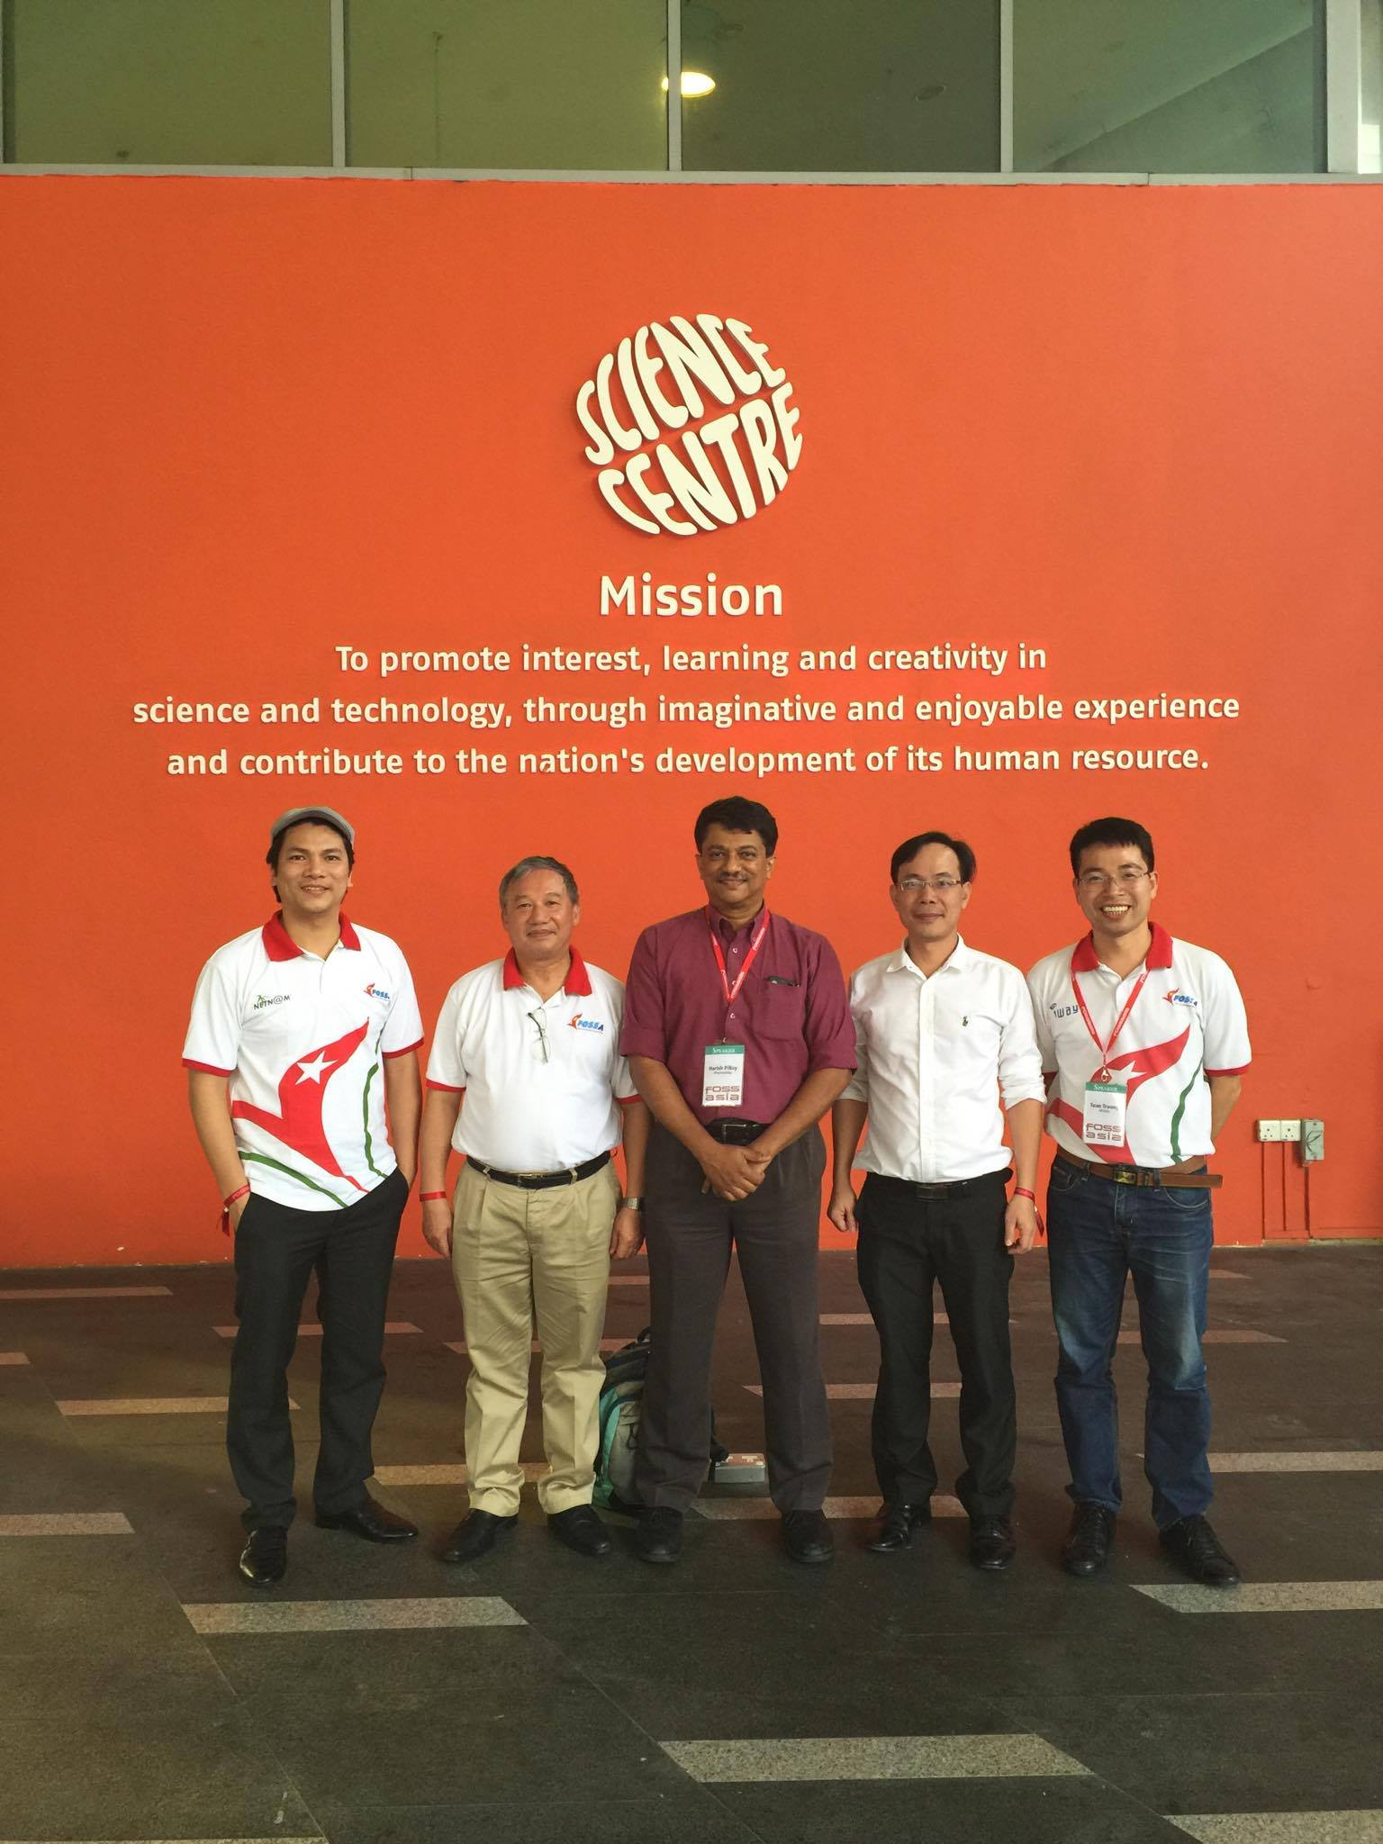
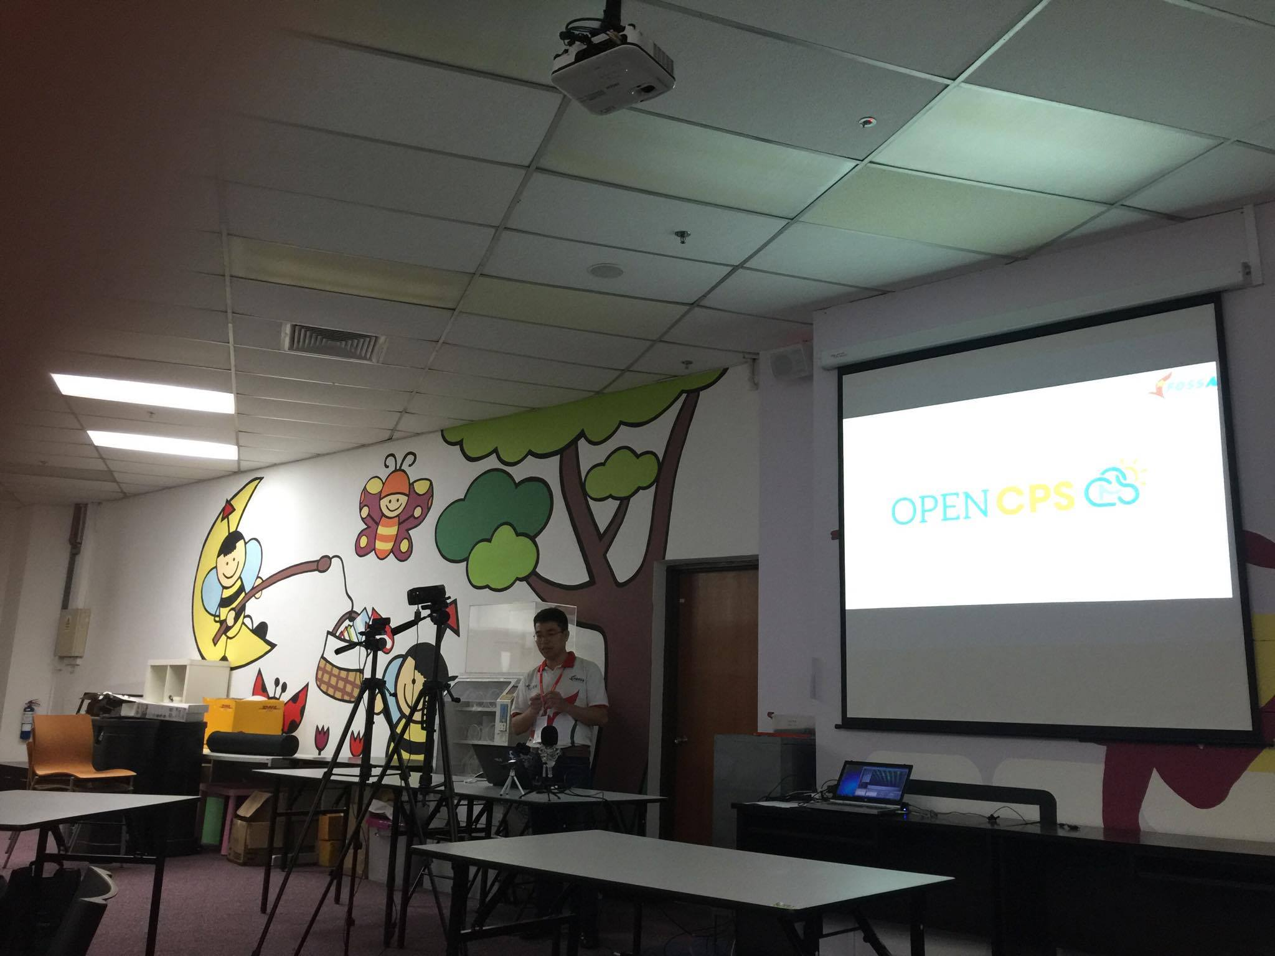
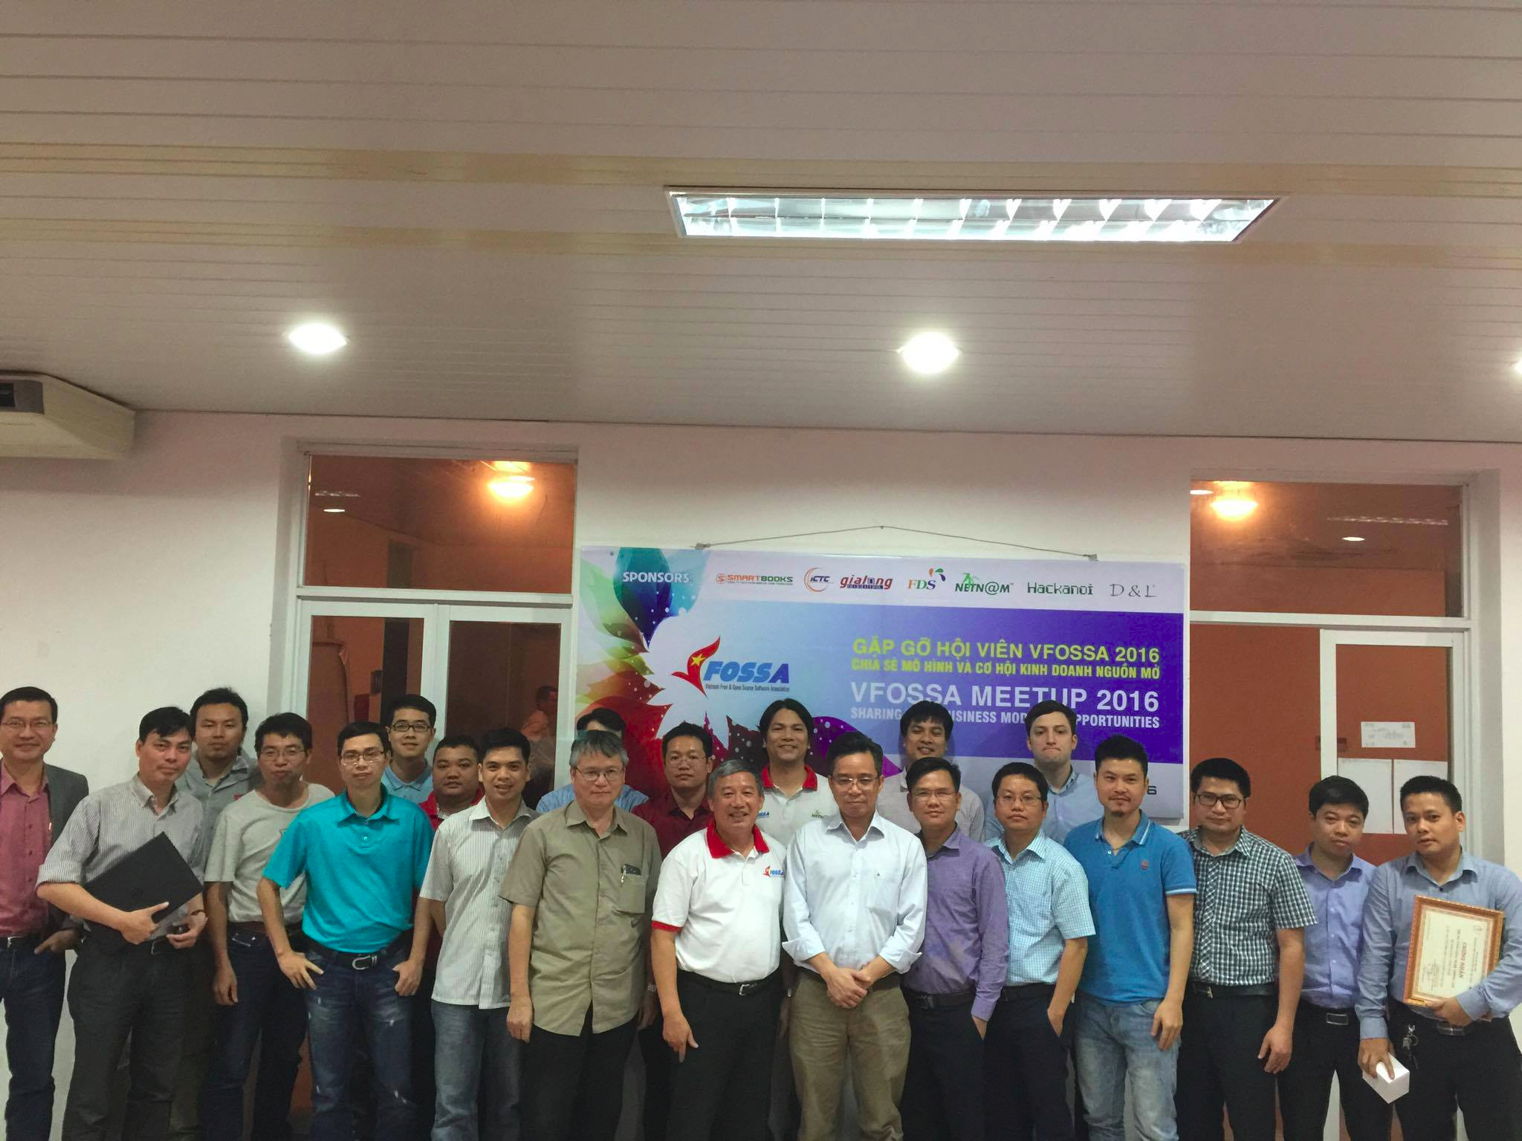
Cộng đồng OpenCPS đã ra mắt tại FOSS Asia (Singapore) và nội bộ VFOSSA

Slide 33


Slide 34



Slide 35


Slide 36
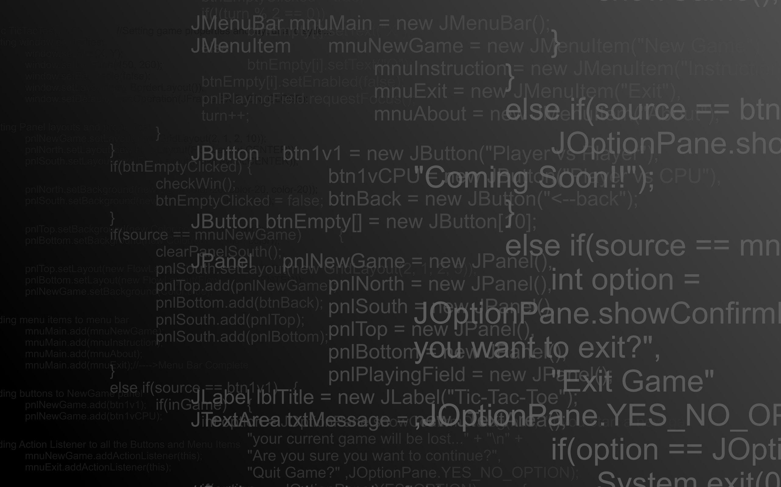
Số liệu thống kê đến ngày 5/5/2016
Module
  Thiết kế: 8
  Đã lập trình xong: 4
  Đang lập trình: 2
Tổng số Application (Portlet)
  Thiết kế: 23
  Đã lập trình xong: 11
  Đang lập trình: 8
Số màn hình
  Thiết kế: 105
  Đã lập trình xong: 35
  Đang lập trình: 25
Thống kê mã nguồn (đã hoàn thành)
  Số packet: 92
  Số class (file java): 996
  Số hàm xử lý nghiệp vụ: 16.416
  Số dòng code (java): 234.203
  Chưa tính tới hàng nghìn dòng lệnh JSP

Slide 37
KẾ HOẠCH PHÁT TRIỂN
…
V 1.5
Ready To Use
V 1.0
New Way
V 0.1
Bắt đầu
Cứ 6 tháng
công bố
phiên bản mới
15/8/2016
15/5/2016
20/4/2016
22/2/2016

Slide 38
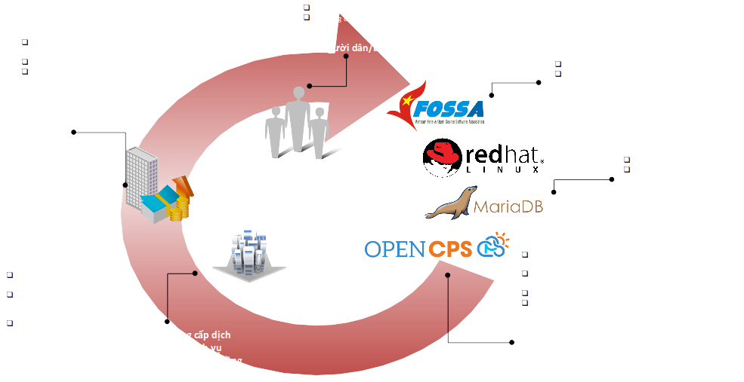
Hệ sinh thái

